Slide 1
3
Unit 5

Slide 2
Friends , Actions , Things
الأصدقاء ، الأحداث ، الأشياء

Slide 3
Words in Action
كلمات فعلية

Slide 4
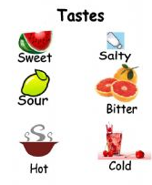
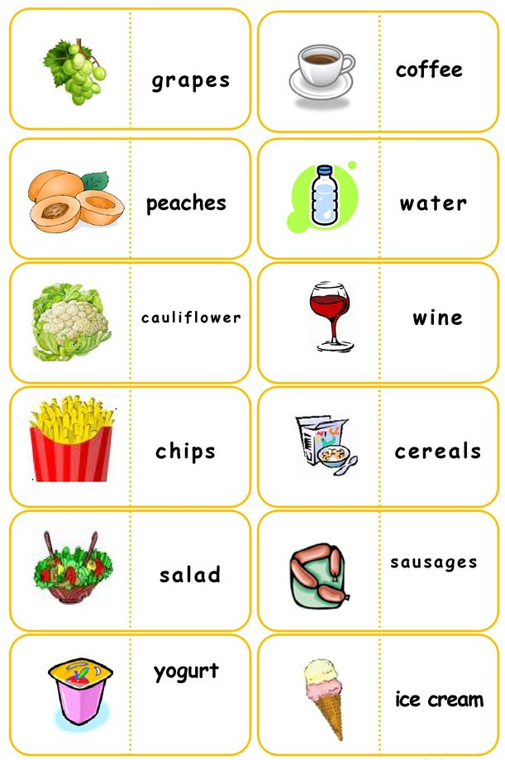
Materials :
Food flashcards
Tastes flashcards

Slide 5
Strategy :
Matching words Game :
Review all of the Opposites flashcards. As a class, do an action/gesture for each card. If an opposite word does not have a previously learned action, come up with a new action together. Add all the food related words, i.e. sweet / sour, hot / cold, tasty, salty. Divide the class into two teams. The first team will use one of the words and do the action. The second team has to use the opposite word and do that action, for example, “beautiful flower” / “ugly toy”. If the second team uses the correct opposite word, they get a point. If they do not, the first team has a chance to use the opposite word and get a point .

Slide 6
Review the previous lesson
مراجعة سريعة للدرس السابق

Slide 8
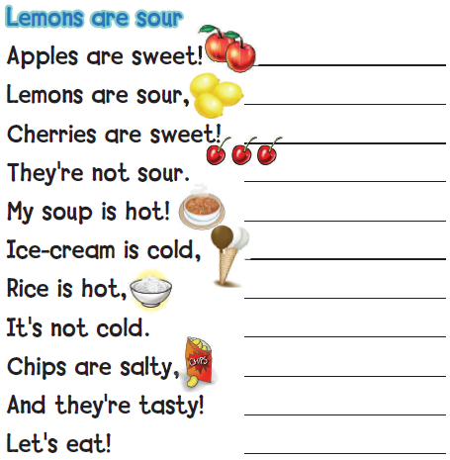
1
Listen , and chant . Write
استمع ، ردد . ثم اكتب

Slide 9
2
Change the words and chant
غير الكلمات ثم ردد الأنشودة
Pizza Salad Apricots Cookies Sandwich

Slide 10
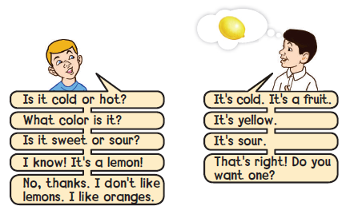
وقت المرح
3
The 3 questions game لعبة الثلاثة الأسئلة
Ask and answer اسأل ثم أجب

Slide 11
Play with a friend. Ask 3 questions. Use some of the words in the box.
مع صديقك . كون 3 أسئلة . استعمل الكلمات التي أسفل
3

Slide 12
Goal Check
التحقق من الهدف

Slide 13
الهدف
أن يتحدث الطالب عن الطعام وعن وصفه
أن يسأل الطالب عن وصف نوع من الأكل ويتحدث عن ما يحب أو لا يحب

Slide 14
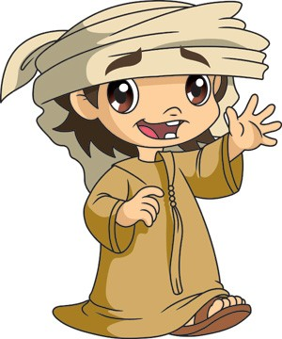
Have a nice day
See you next class

